Slide 1
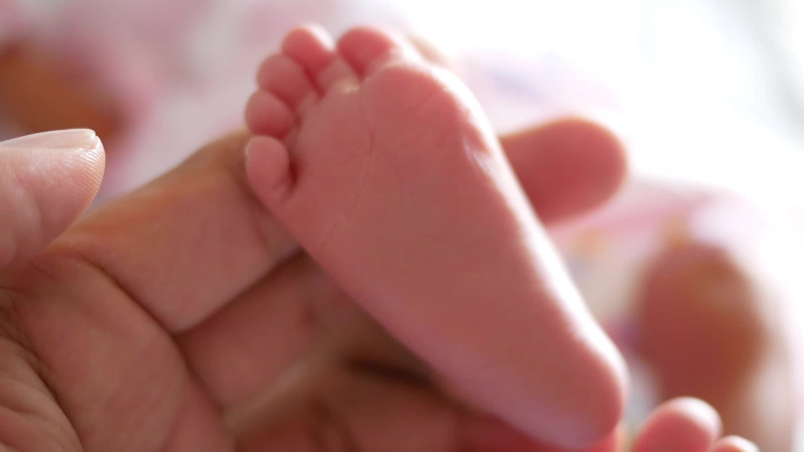
Ošetření novorozence po porodu v PNP
Kofroňová Erika

Slide 2
Definice pojmů
Novorozenec
Novorozenec je porozený plod se známkami života, obvykle od ukončeného 24 týdne těhotenství. Za novorozence se považuje i plod bez známek života s porodní hmotností 1000 g a více. Pokud plod váží méně jak 500 g, za novorozence může být klasifikován jen pokud projeví alespoň jednu známku života déle jak 24 hodin.
Porod
Porod se označuje jako děj, kdy dochází k vypuzení plodového vejce z porodních cest matky
Potrat
Potrat je dle § 82 odst. 2 zákona č. 372/2011 Sb. o zdravotních službách - znění od 01.02.2022 : „plod, který po úplném vypuzení nebo vynětí z těla matčina neprojevuje ani jednu ze známek života a současně jeho porodní hmotnost je nižší než 500 g, a pokud ji nelze zjistit, jestliže je těhotenství kratší než 22 týdny“.
Resuscitace
Resuscitace je definována jako soubor intervencí v době porodu zaměřená na podporu a navrácení dýchání a oběhu

Slide 3
Ošetření novorozence po porodu v PNP
Prvním a nejdůležitějším krokem je péče o tělesnou teplotu
  Novorozence zabalte, osušte a začněte s taktilní stimulací
  K zahřátí novorozence lze využít speciální tvarovatelnou izotermickou folii
  Novorozenci otírejte obličej i celé tělo rouškou, tím zahájíte stimulaci
  Dále lze využít tření plosek nohou či tlak po obou stranách páteře
  Nezapomeňte zaznamenat čas
  Pokud je to možné odložte podvaz pupečníku

Slide 4
OŠETŘENÍ NOVOROZENCE PO PORODU V PNP
U novorozence zhodnoťte dýchání, svalový tonus a srdeční frekvenci
V dokumentaci spolu s barvou kůže a reflexní reaktivitou vyplňte APGAR skore v 1., 5., 10. minutě
  Zhodnocení dýchání proveďte pohledem a fonendoskopem
  Zhodnocení srdeční akce určete pomocí fonendoskopu (adekvátně 100 pulsů/min)
  Zaměřte se na dechovou aktivitu novorozence
    Saturace se během prvních minut života bude pohybovat okolo 65 %, po 10 minutách by měla stoupnout na 90 %
    UDRŽUJTE NOVOROZENCE V TEPLE !

Slide 5
Zhodnocení dechové aktivity
POKUD NOVOROZENEC DÝCHÁ DOSTATEČNĚ ?
  Po jedné minutě proveďte podvaz pupečníku plastovými klipsy a tkalouny
  Pupečník zaškrťte cca 5 až 10 cm od novorozence a 5 až 10 cm od matky
  Pupečník přestřihněte a sterilně kryjte
  Pokud novorozenec dýchá dostatečně a má uspokojivou srdeční akci nadále udržujte teplo (ručníky, roušky, izotermické folie, ručníky)
  Zeptejte se matky zda chce novorozence přiložit ( „skin to skin“)
  Oba udržujte v teple !
    Neizolujte pouze novorozence ! Pokud je matka normotermická může novorozence zahřívat

Slide 6
ZAHÁJENÍ RESUSCITACE NOVOROZENCE
Nedýchá, nedýchá dostatečně?
Srdeční frekvence pod 100 pulsů/min?
Zahajte resuscitaci !
  Přestřihněte pupečník !
  Zprůchodněte dýchací cesty !
  Novorozence uložte na záda s hlavou v neutrální poloze
  Zvolte správnou velikost obličejové masky a proveďte 5 vdechů za stálé monitorace saturace a EKG
  Pouze 21% kyslík
  Pozorujte pohyby hrudníku →hrudník se nezvedá→ překontrolujte polohu masky, 2 ruce na masce→ zvažte odsátí

Slide 7
RESUSCITACE NOVOROZENCE
Pokud se hrudník stále nezvedá zopakujte 5 vdechů
Znovu zhodnoťte srdeční frekvenci a pohyby hrudníku
Pokud se hrudník zvedá pokračujte ve ventilaci
Nezapomeňte sledovat čas !
Pokud je po 30 vteřinách srdeční frekvence stále neuspokojivá ( pod 60 pulsů/min) ZAHAJTE SRDEČNÍ MASÁŽ
U novorozence se provádí 3 stlačení a 1 vdech
Stlačujte 2 prsty, v 1/3 hrudníku na spojnici bradavek
Novorozenci podejte 100% kyslík
Zvažte zavedení laryngeální masky
Každých 30 vteřin resuscitace kontrolujte srdeční frekvenci

Slide 8
vstup do cévního řečiště
V případě, že adekvátní ventilace a srdeční masáž nevede k zlepšení stavu→ zajištění periferního žilního vstupu
  Intraoseálně
  Kanylace pupečníku
Po zajištění cévního vstupu
  Adrenalin → 10–30 µg/kg → 1ml (1 amp) do 10ml stříkačky, dotáhnout do 9 ml fyziologického roztoku→ = 0,1ml/kg = 0,01mg/kg
  Dávku opakujte po 3 až 5 minutách

Slide 9
Ukončení resuscitace
Pokud po porodu není přítomná srdeční akce a stav novorozence se i přes adekvátní resuscitaci a vyloučení reverzibilních příčin nemění po dobu 20 min
Zahajte paliativní péči

Slide 10
Zdroje
§ 82 odst. 2 zákona č. 372/2011 Sb., o zdravotních službách a podmínkách jejich poskytování (zákon o zdravotních službách) - znění od 1. 2. 2022. In: Zákony pro lidi.cz [online]. © AION CS 2010-2022 [cit. 20. 3. 2022]. Dostupné z: https://www.zakonyprolidi.cz/cs/2011-372#p82-2
LEE, A.C., COUSENS, S., WALL, S.N. et al., 2011. Neonatal resuscitation and immediate newborn assessment and stimulation for the prevention of neonatal deaths: a systematic review, meta-analysis and Delphi estimation of mortality effect. BMC Public Health 11, S12. [online]. [cit. 1.3.2022] Dostupné z: https://doi.org/10.1186/1471-2458-11-S3-S12
ROZTOČIL, A., 2020. Mechanismus porodu. In: ROZTOČIL, A. Porodnictví v kostce. Praha: Grada, s. 109-124. ISBN 978-80-271-2098-7.
Truhlář A, Černá Pařízková R, Dizon JML, Djakow J, Drábková J, Franěk O, et al. Doporučené postupy pro resuscitaci ERC 2021: Souhrn doporučení. Anest Intenz Med. 2021; 32(Suppl. A): 72 s.
Zdroj: Výzkum

